Slide 1
Lynkursus i AI billedgenerering
Videncenter for Digital Handel
Notes:
Breaker med AI billede

Slide 2
OBS: Alle billeder du vil se her er fremstillet ved hjælp af kunstig intelligens.
Intet er ægte

Slide 3
Agenda
Hvordan er udviklingen inden for AI-genererede billeder lige nu?
Hvilke værktøjer er længst fremme?
Den kritiske vinkel
3 eksempler på, hvordan det bruges ude i virksomhederne i dag
3 øvelser i klassen

Slide 4
Billeder skabt med AI
Vi har altid manipuleret billeder
Unikke billeder
Forskellige værktøjer på markedet
Fungerer på forskellige måder
  Tekst til billede
  Upload et billede – gør noget andet med tekst
  Udvid et eksisterende billede

Slide 5
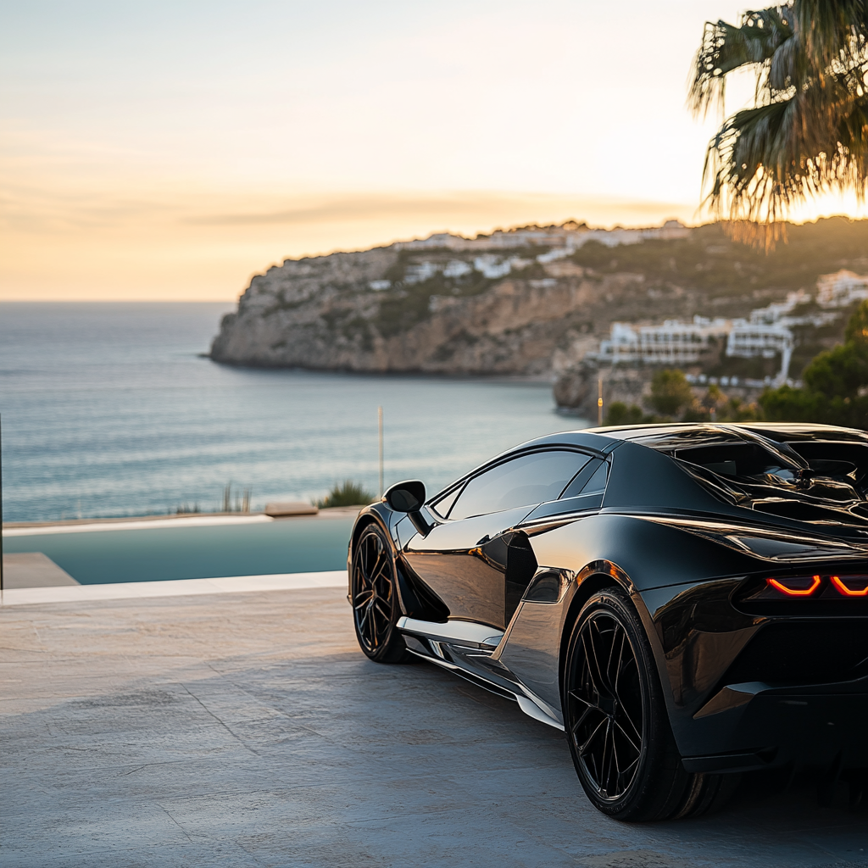
Midjourney
Førende værktøj
Betaling
Indeholder flere funktioner

Slide 6
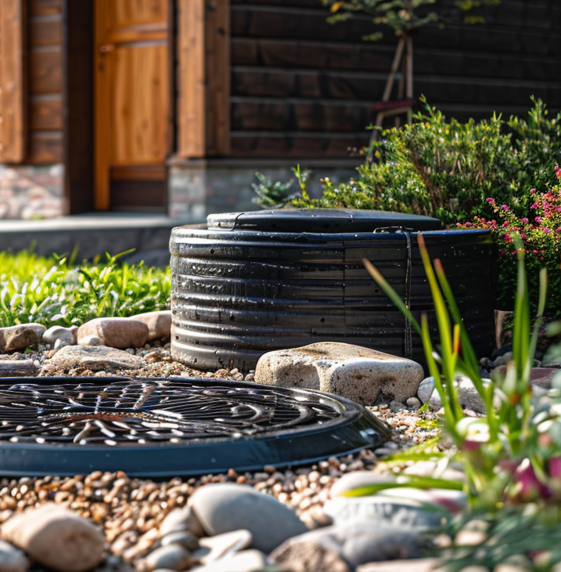
Midjourney
Førende værktøj
Betaling
Indeholder flere funktioner

Slide 7
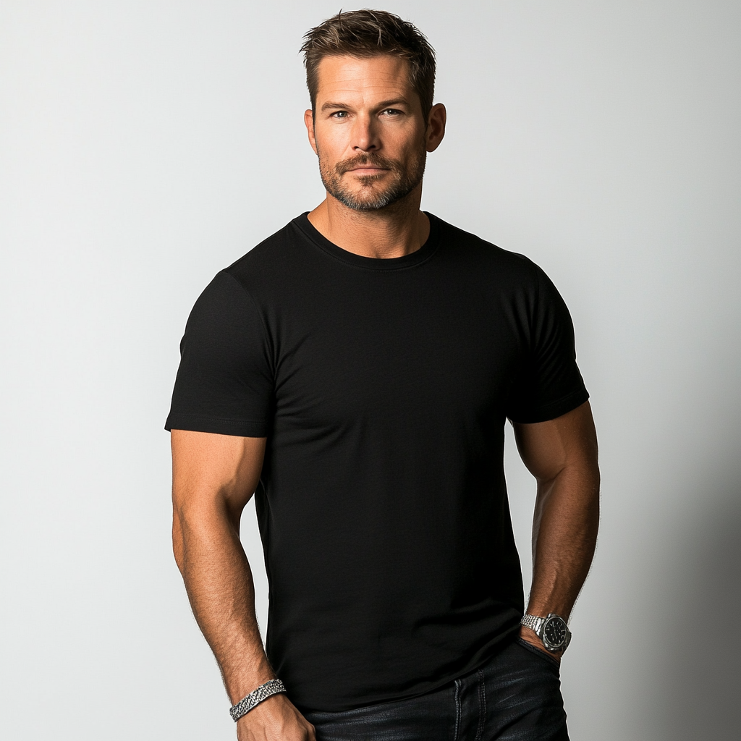
Midjourney
Førende værktøj
Betaling
Indeholder flere funktioner

Slide 8
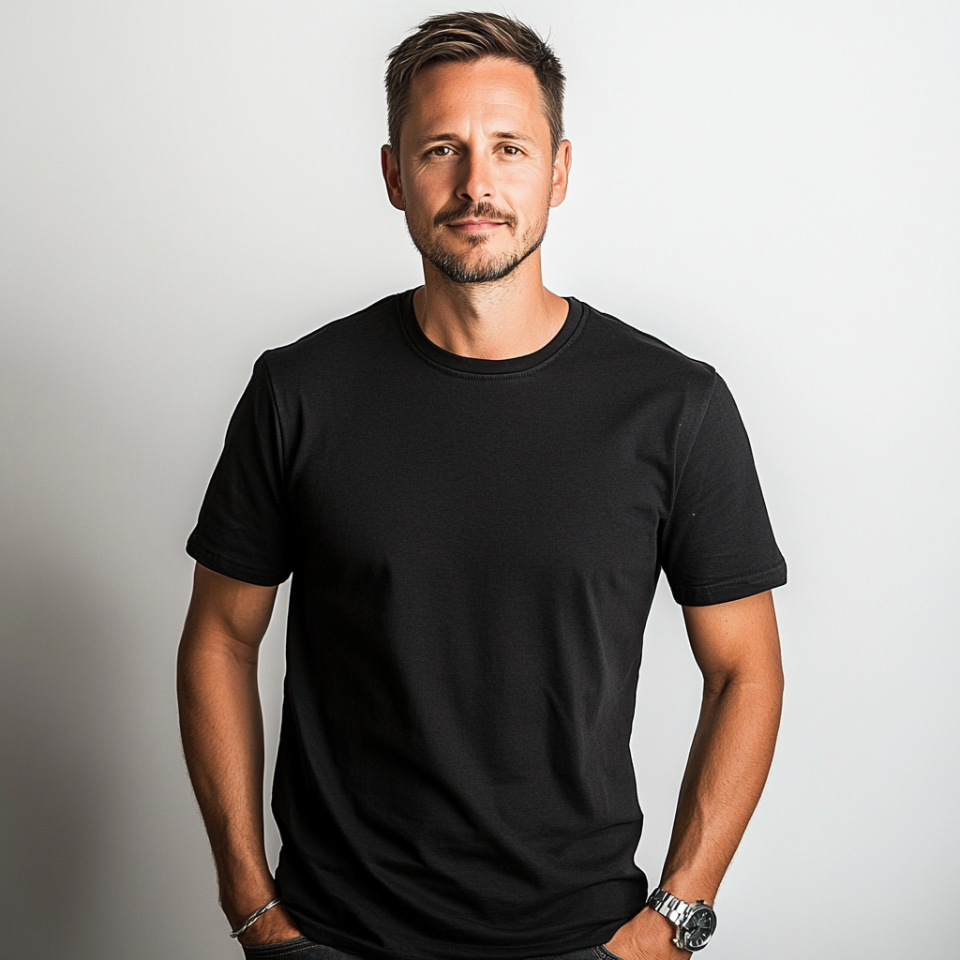
Midjourney
Førende værktøj
Betaling
Indeholder flere funktioner

Slide 9
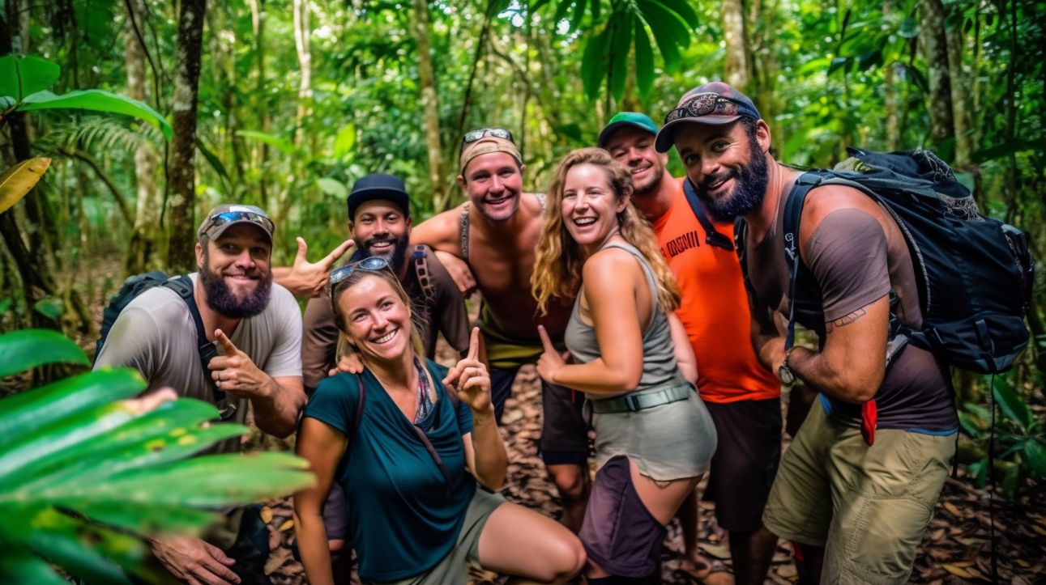

Slide 10
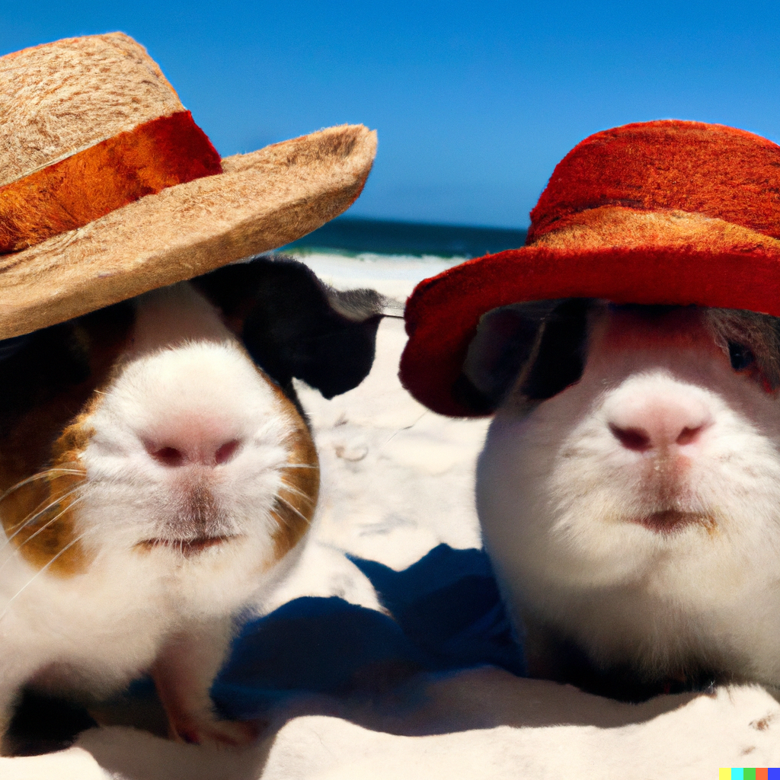
DALL-E
OpenAI står bag
‘Motor’ i andre systemer

Slide 11
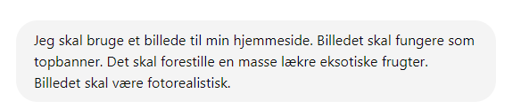
ChatGPT

Slide 12
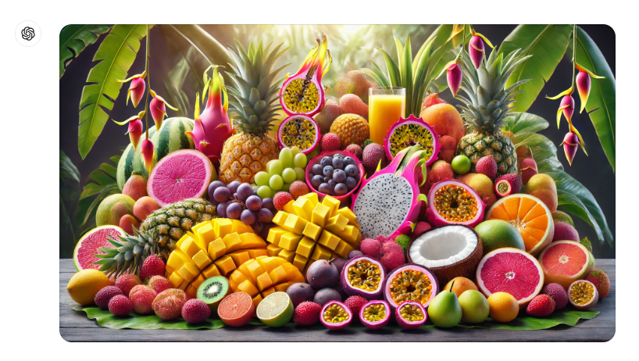
ChatGPT

Slide 13
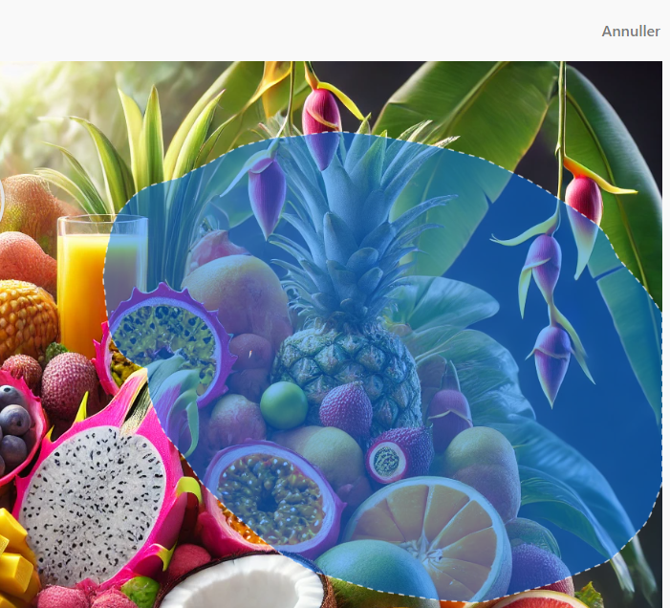
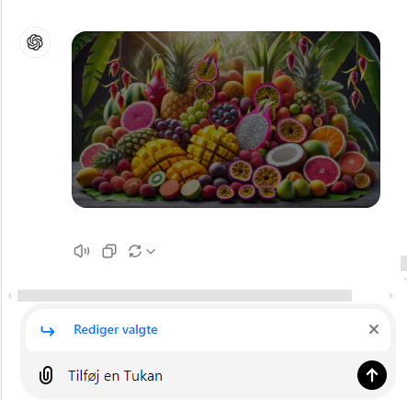
ChatGPT

Slide 14
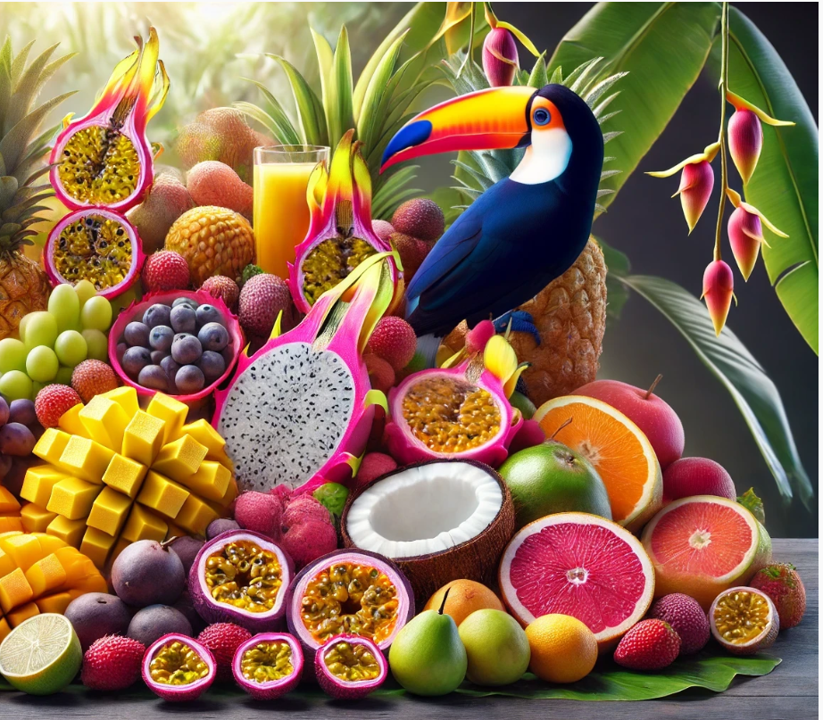
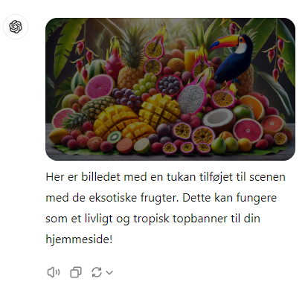
ChatGPT

Slide 15
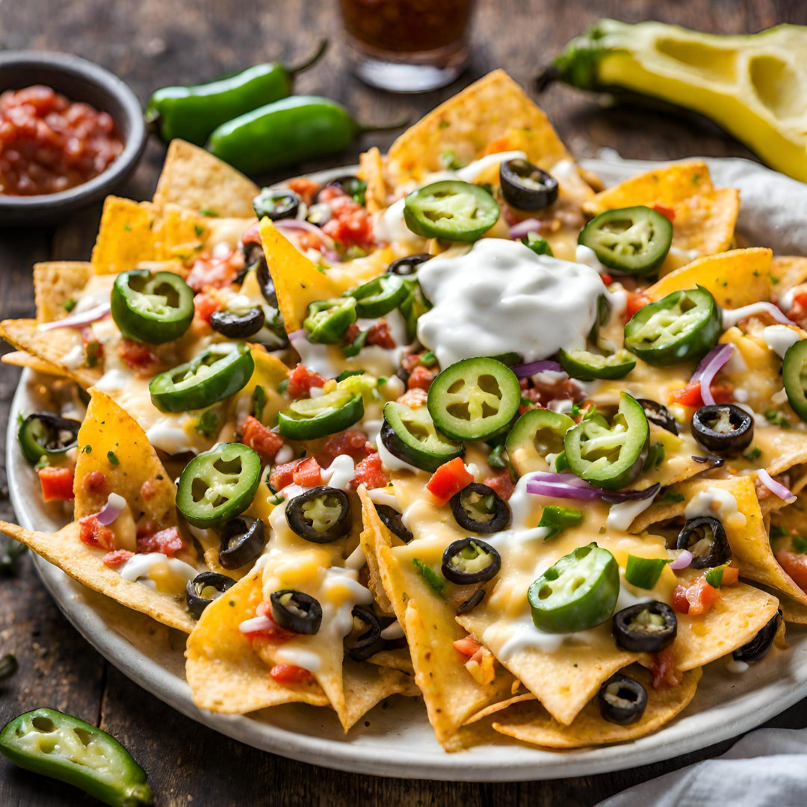
Canva
Gratis – kræver login
Det hele i ét system
Nemt at komme gang med

Slide 16
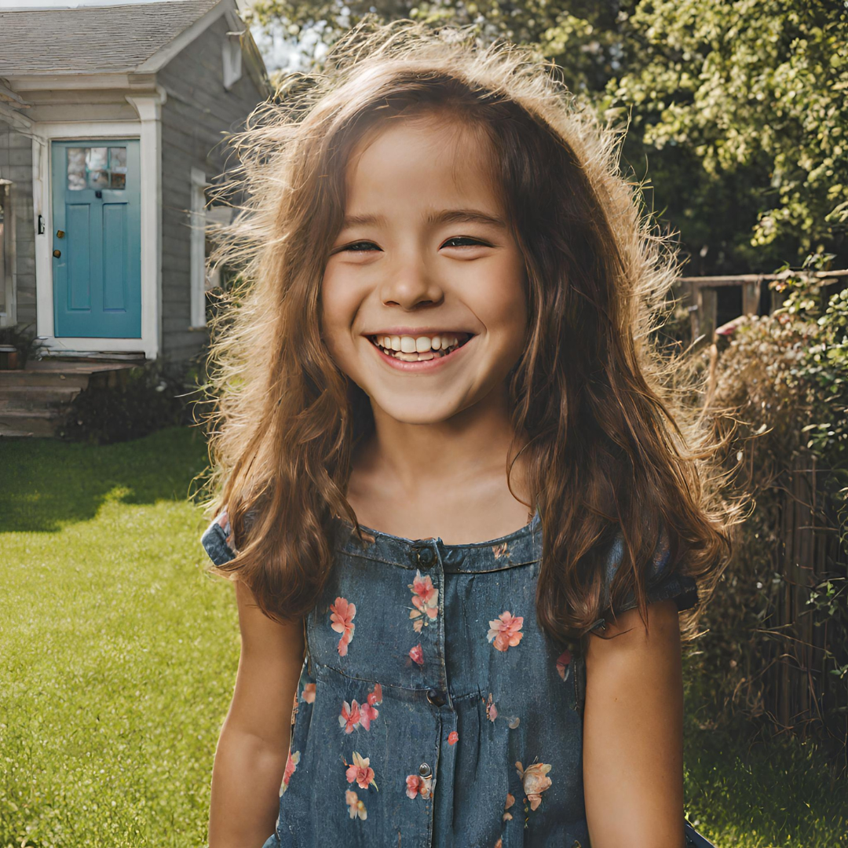
Canva
Gratis – kræver login
Det hele i ét system
Nemt at komme gang med

Slide 17
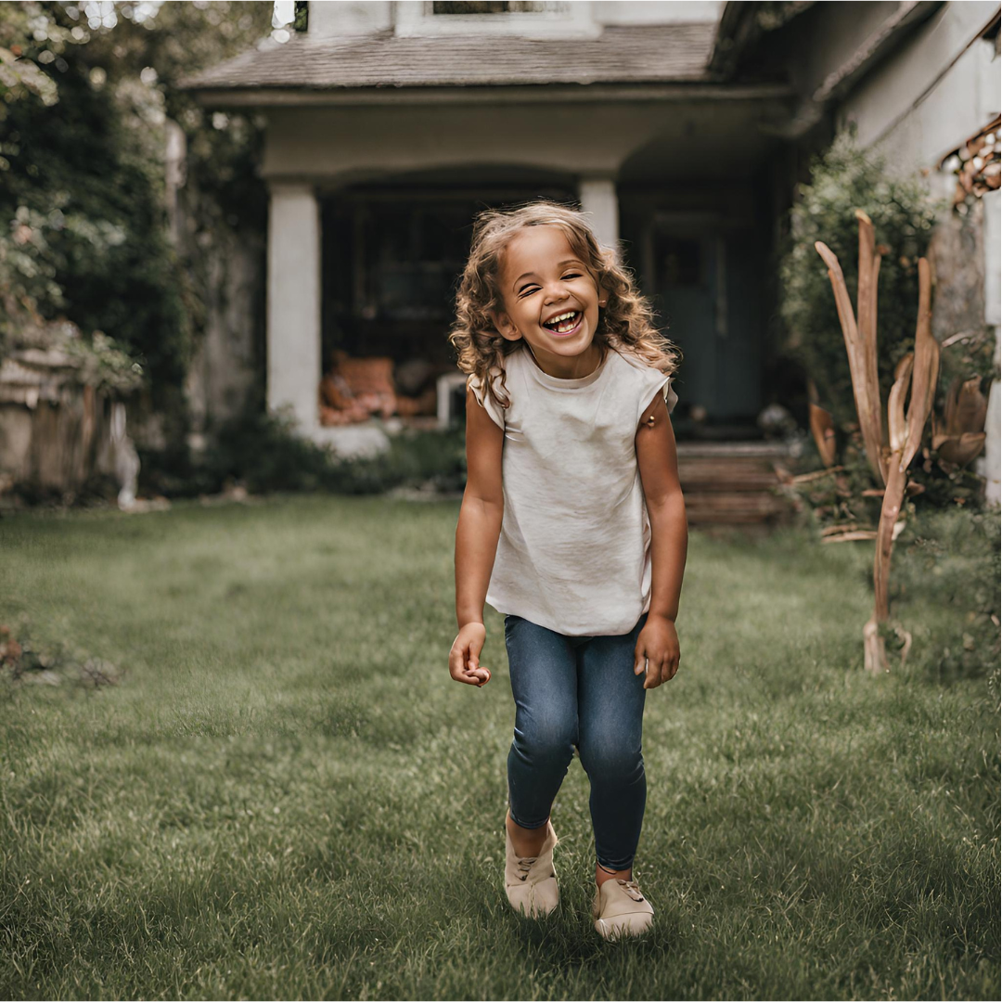
Canva
Gratis – kræver login
Det hele i ét system
Nemt at komme gang med

Slide 18
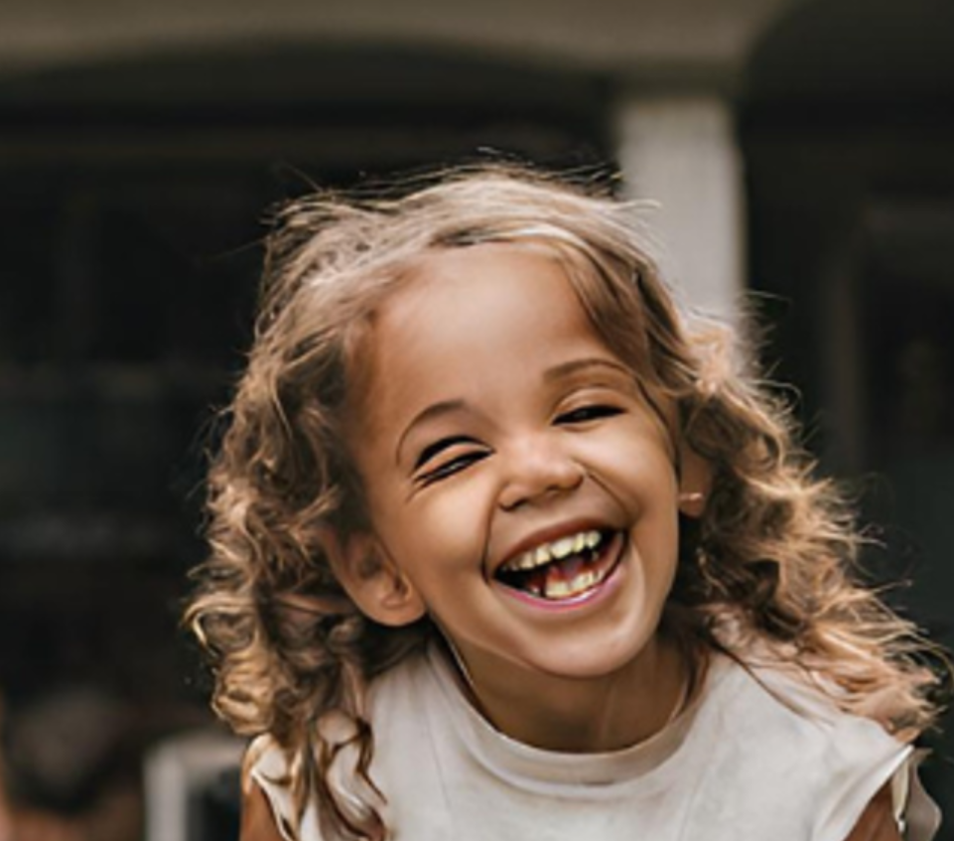
Canva
Gratis – kræver login
Det hele i ét system
Nemt at komme gang med

Slide 19
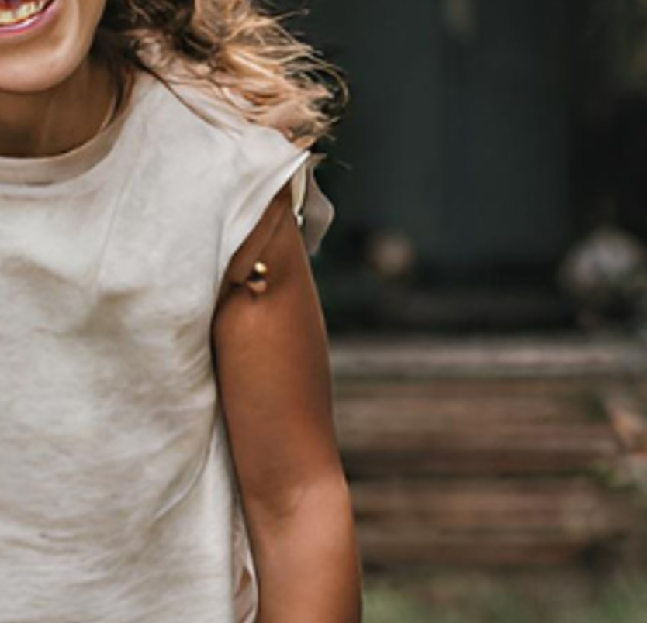
Canva
Gratis – kræver login
Det hele i ét system
Nemt at komme gang med

Slide 20
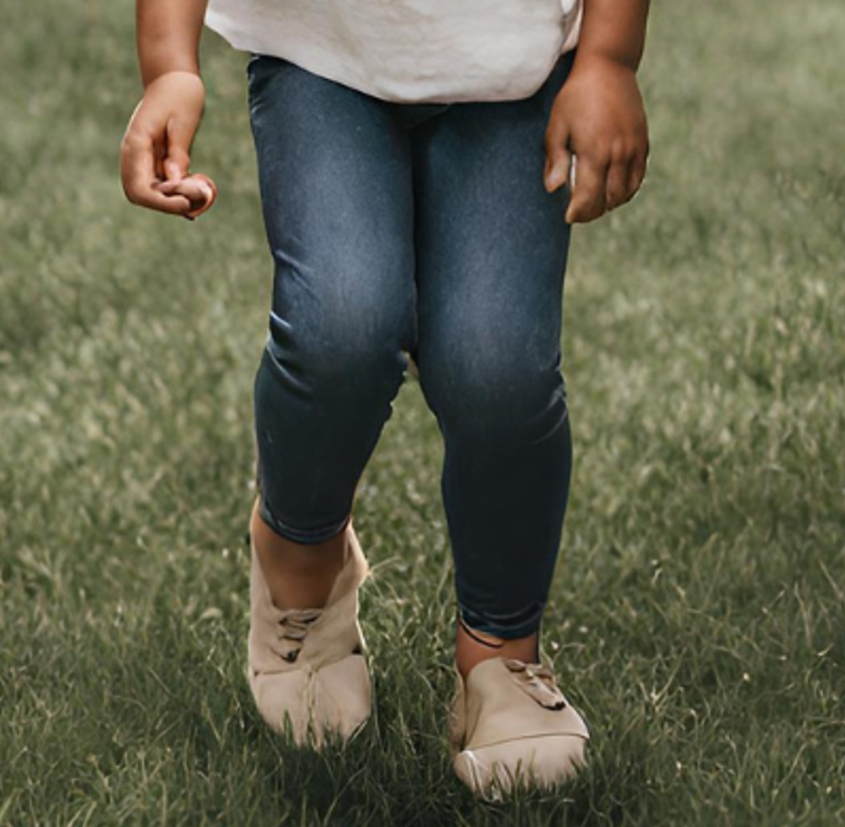
Canva
Gratis – kræver login
Det hele i ét system
Nemt at komme gang med

Slide 21
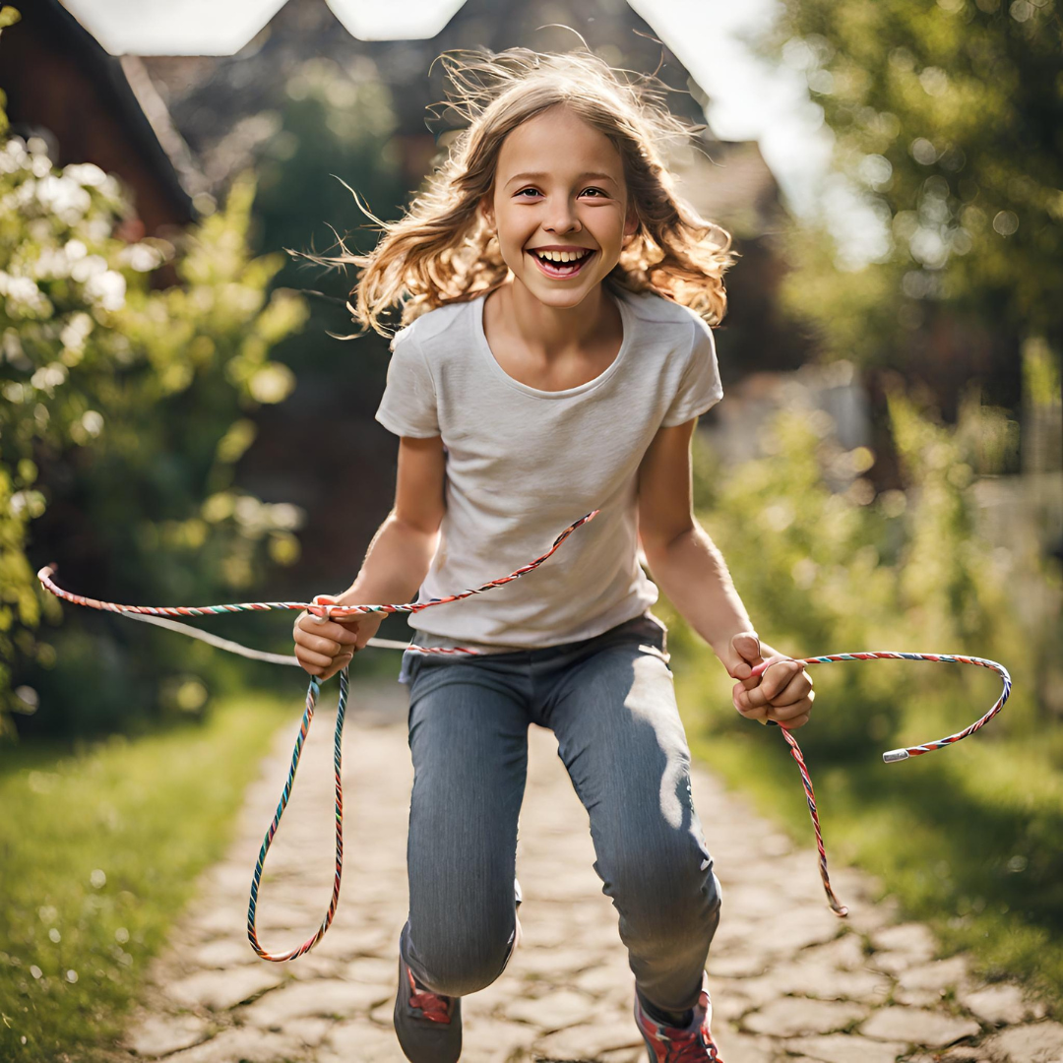
Canva
Gratis – kræver login
Det hele i ét system
Nemt at komme gang med

Slide 22
Adobe
Gratis >< Dyrt
Flere forskellige typer

Slide 23
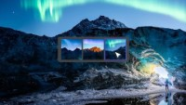

Slide 24
Hvorfor er det smart?
Nye muligheder
  Tilgængelighed
  Grafiske tiltag, der ellers ikke kunne lade sig gøre
Tidsbesparende
  Hurtige resultater
  Uafhængig af vind, vejr og årstid
  Promt vs skills
Økonomi
  Færre udgifter til
    Fotografer
    Rejser
    Modeller
MEN…

Slide 25
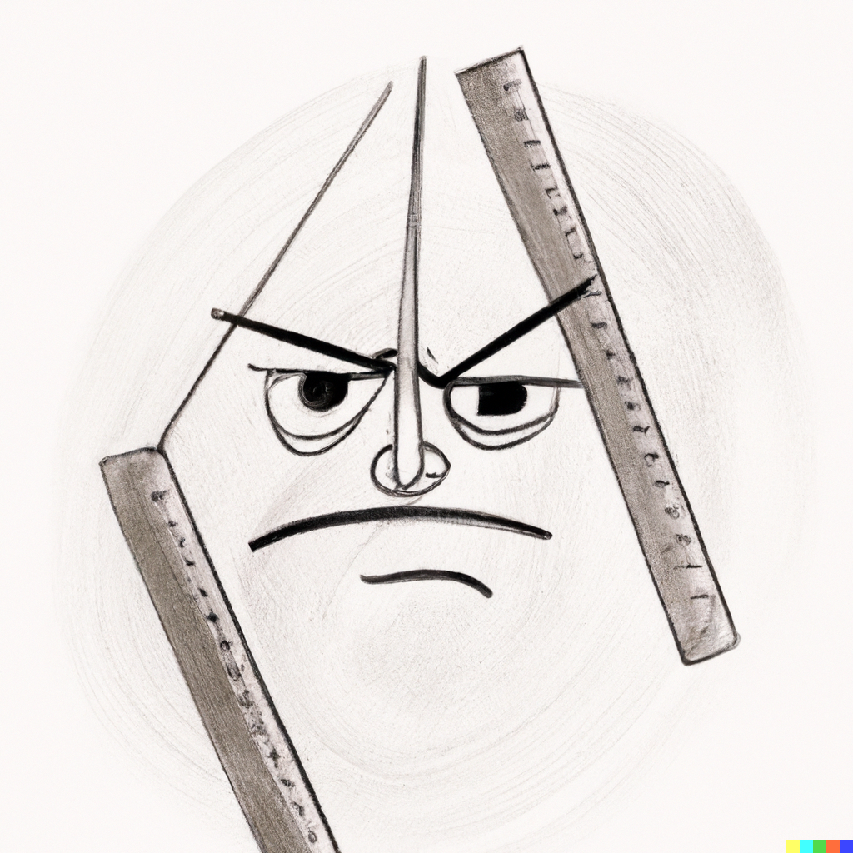
Den kritiske vinkel
Troværdighed
Skal det være virkeligheden?
½

Slide 26
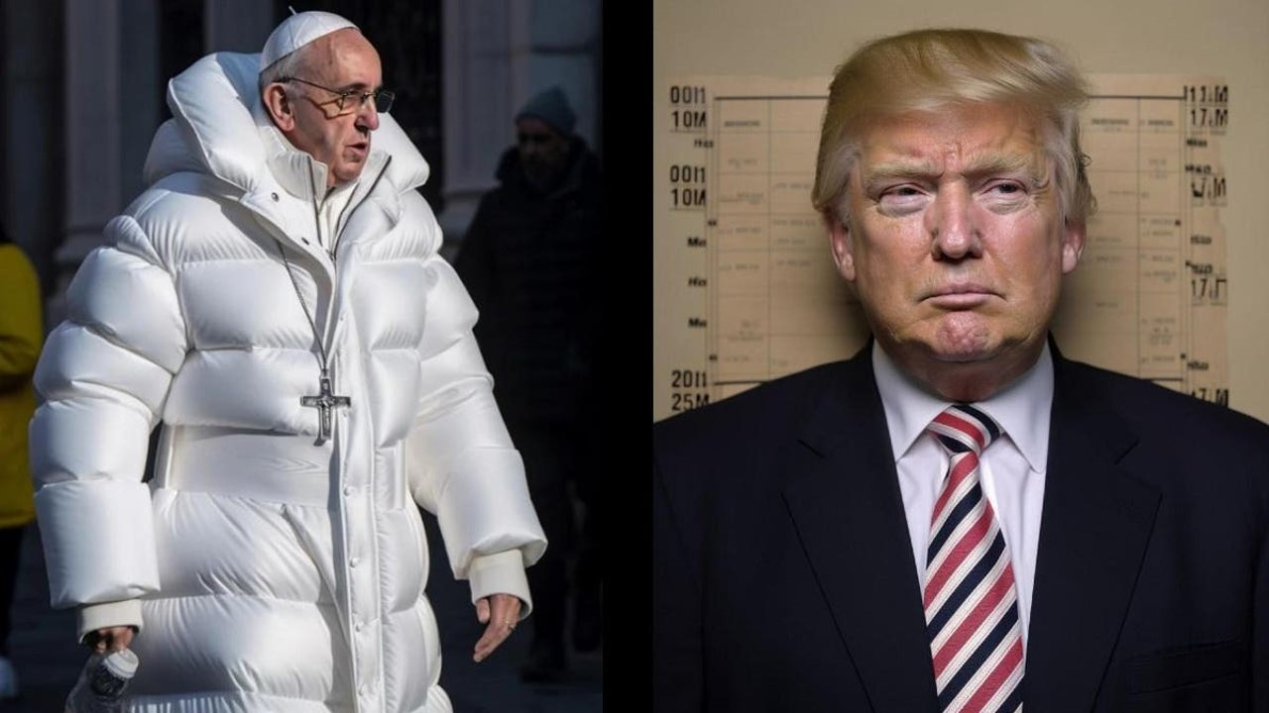
FAKE NEWS

Slide 27
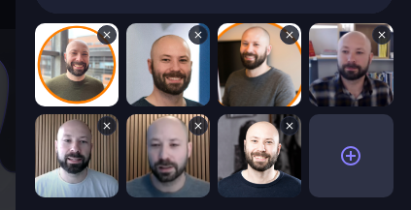
Det er nemt…

Slide 28
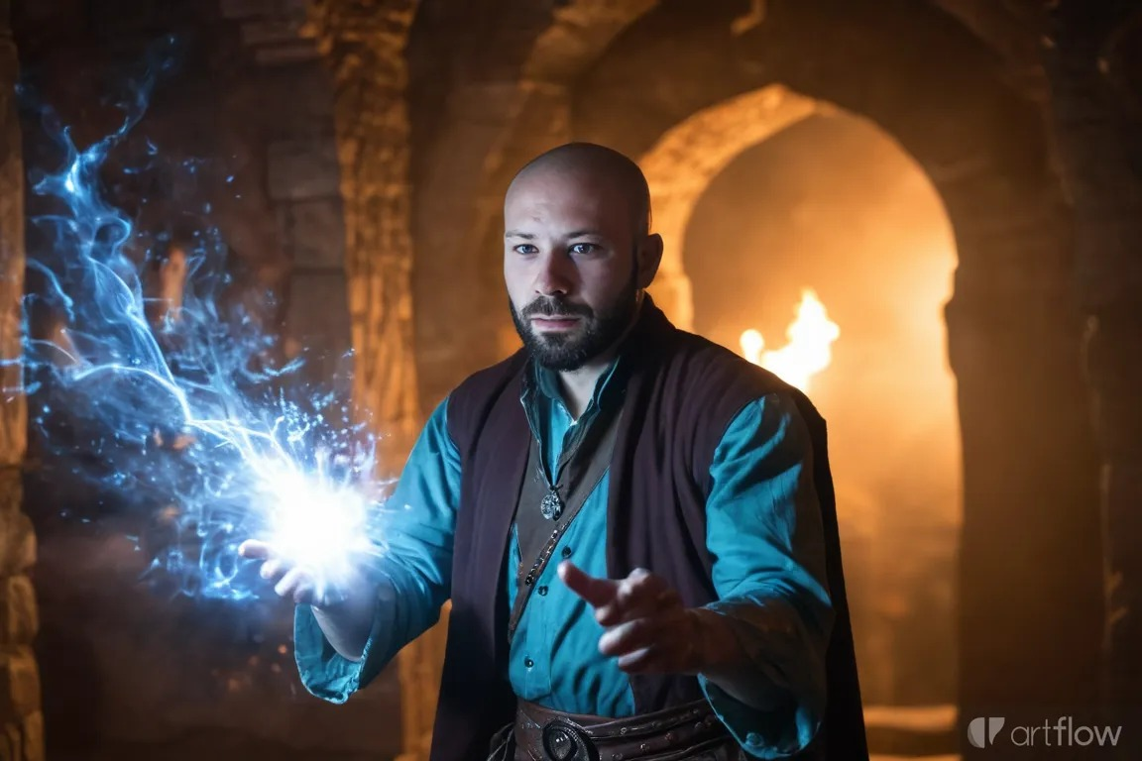

Slide 29
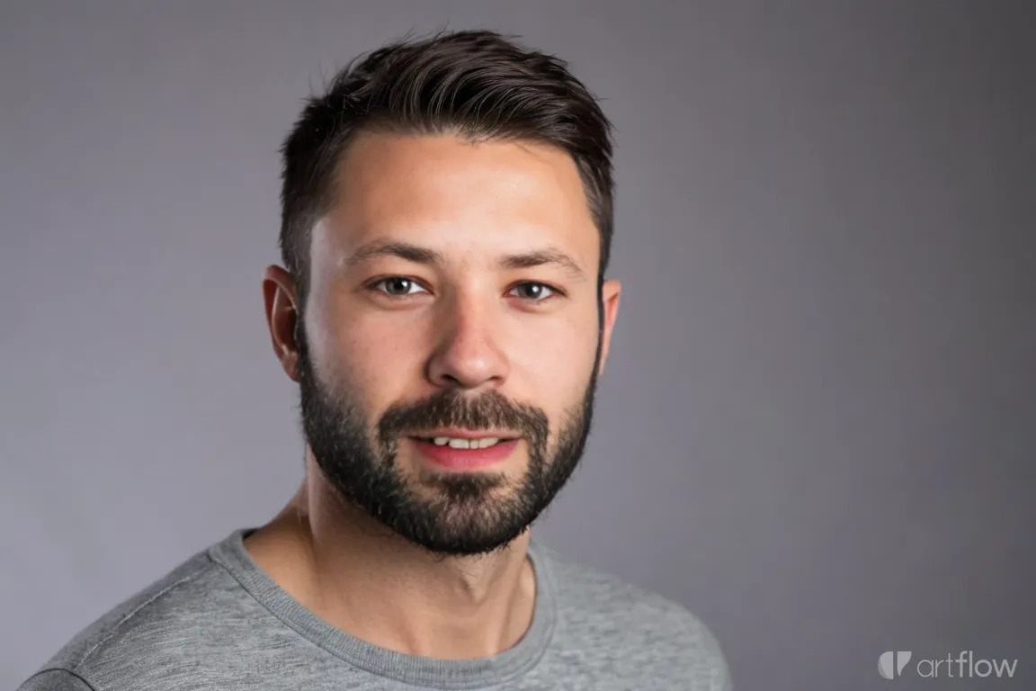

Slide 30
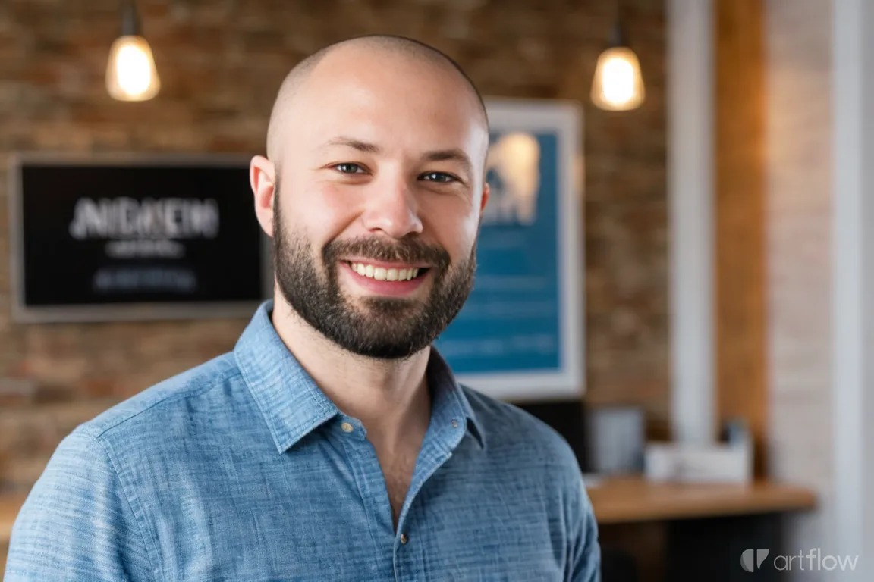

Slide 31
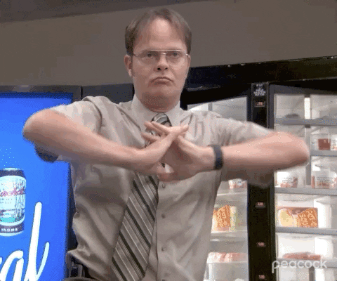

Slide 32
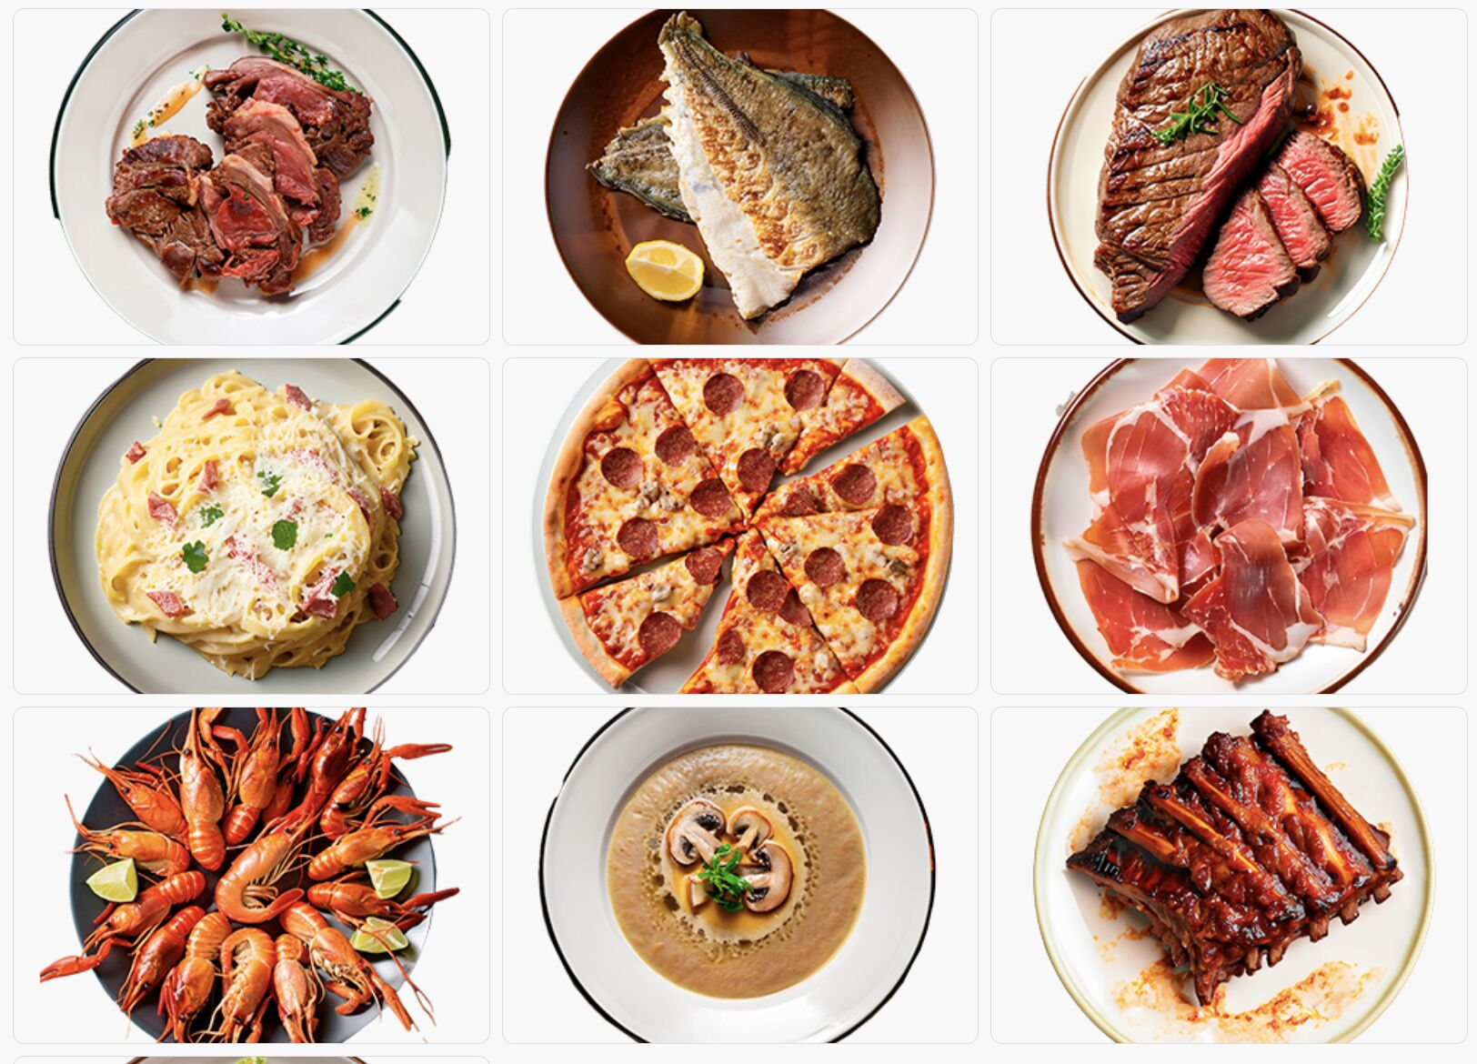
Krydderi til produkterne
Den sidste Flaske
Vin
Appellere til sanserne

Slide 33
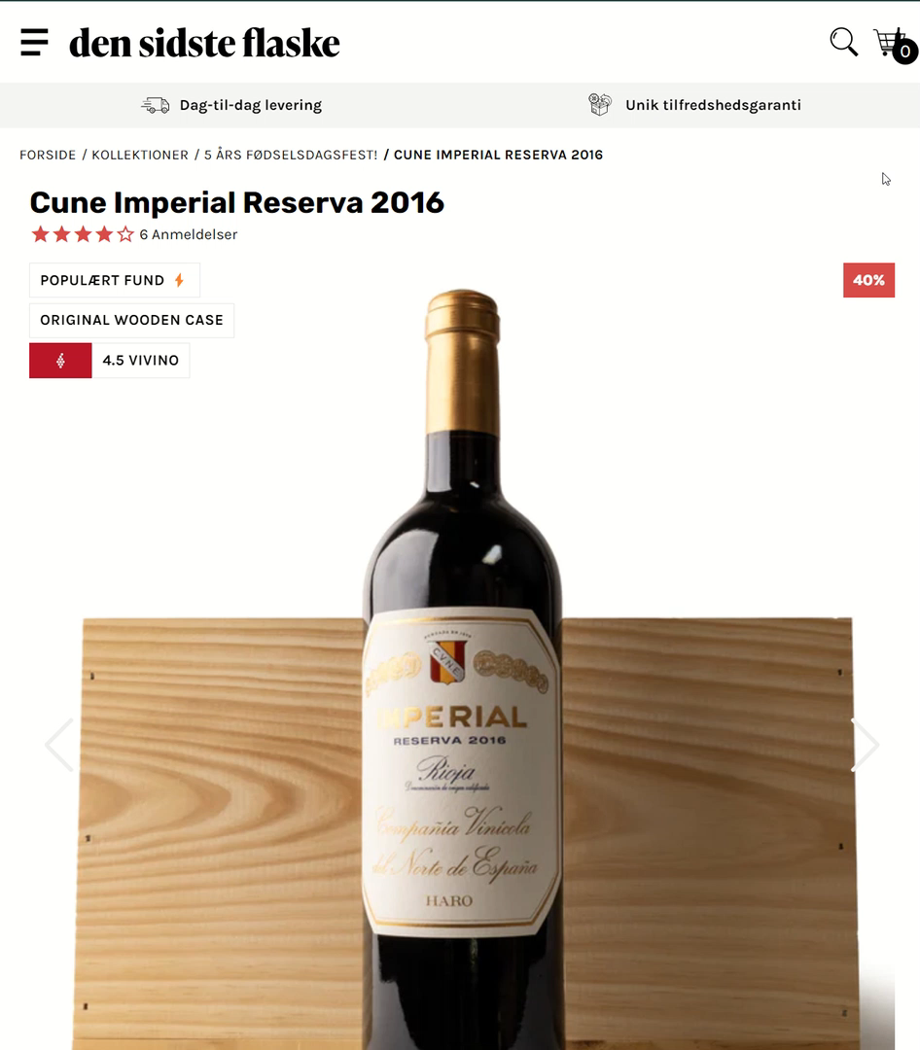
Krydderi til produkterne
Den sidste Flaske
Vin
Appellere til sanserne

Slide 34
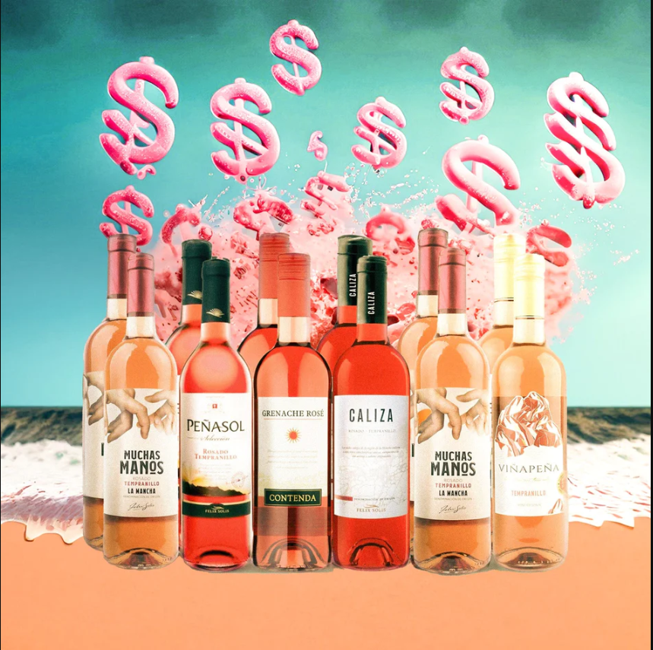
Krydderi til produkterne
Den sidste Flaske
Vin
Appellere til sanserne
https://densidsteflaske.dk/products/rose-prisbasker-kasse

Slide 35
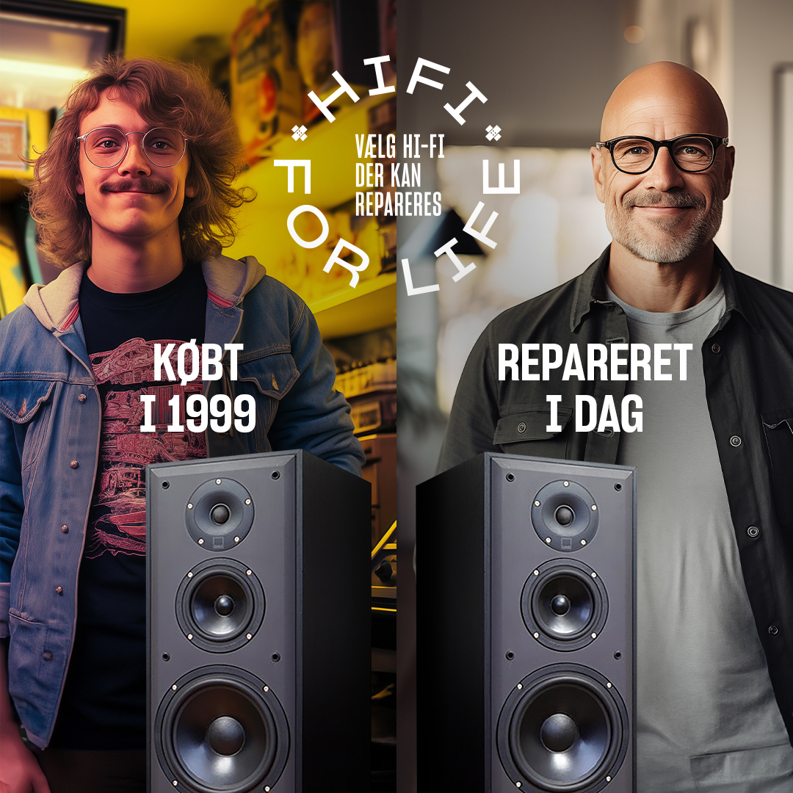
Visuel kommunikation
HiFiKlubben
Mulighed for flere kreativer
Ønsker ‘tydelig’ genkendelighed
Kommunikerer cirkulær økonomi
https://www.facebook.com/photo.php?fbid=768851835277089&set=pb.100064568387829.-2207520000&type=3 / https://www.linkedin.com/posts/steven-feraru_outdoor-hifiklubben-activity-7211027190056951808-b41o/

Slide 36
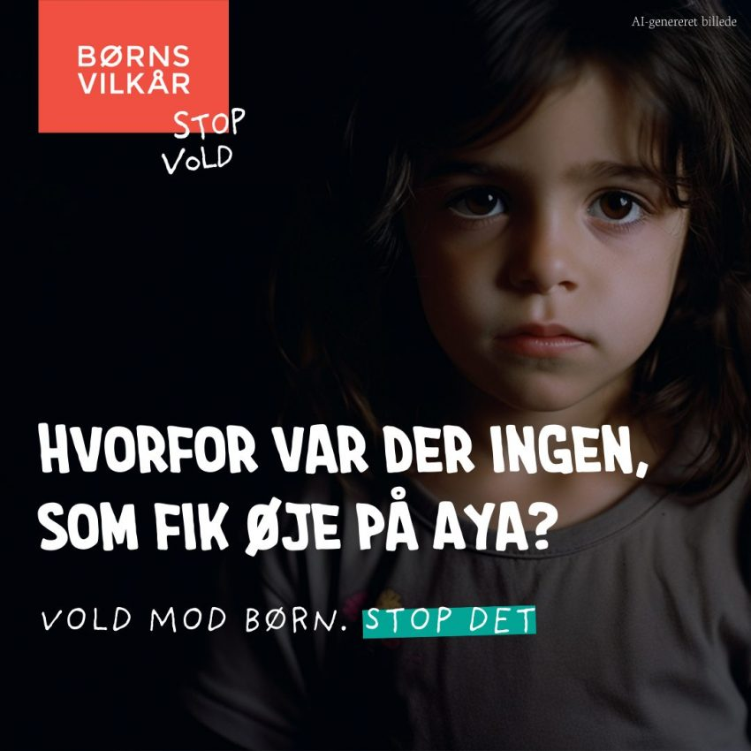
Etiske hensyn
Børns vilkår
Skåner rigtige børn (og deres forældre)
Går de på kompromis?
https://journalisten.dk/boerns-vilkaar-bruger-ai-billeder-i-ny-kampagne-det-har-vaeret-noedvendigt-at-goere/

Slide 37


Slide 38

Video
Tiltrækker opmærksomhed
Hurtig afkodning
Vække følelser
Personligt præg

Slide 39
OpenAI - Sora
Genererer video i stedet for tekst
Op til 1 minut
Bygger op fra bunden
Plads til forbedringer

Slide 40
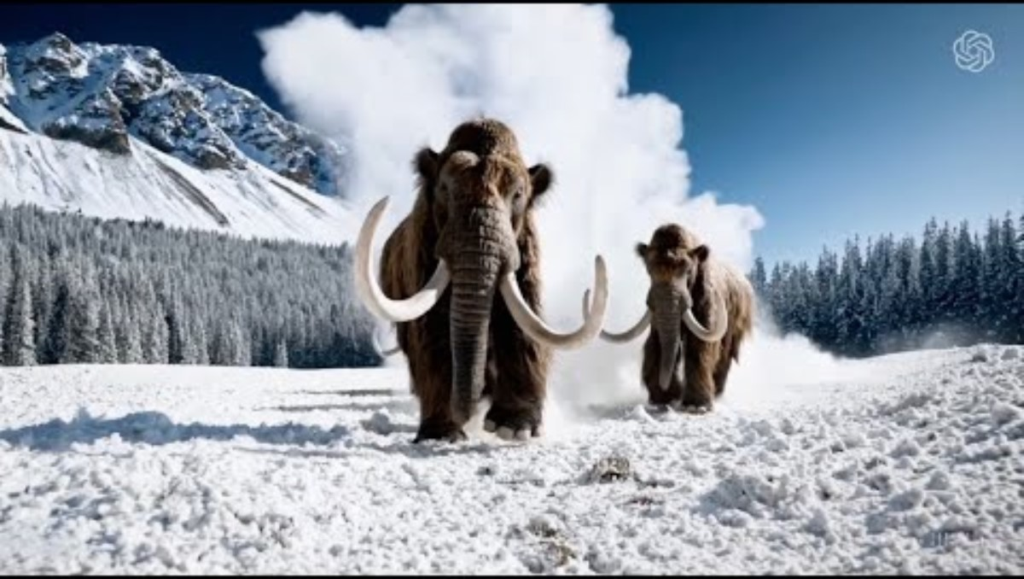

Slide 41
Hvad er forskellen?
Prompten:
“A litter of golden retriever puppies playing in the snow. Their heads pop out of the snow.”

Slide 42
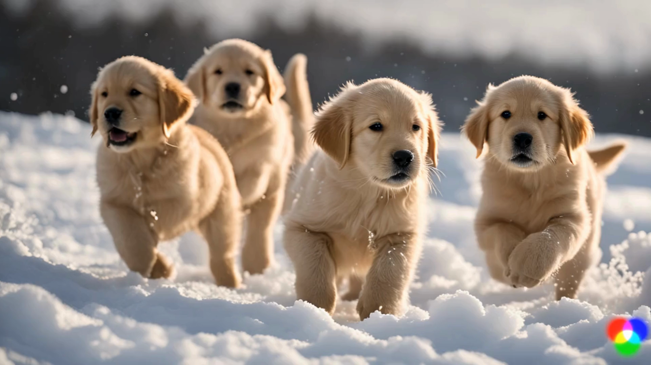
Canva

Slide 43
Hvor kan vi bruge det?
Marketing
SoMe
Web

Slide 44
Den gode prompt
Overvej, hvad du gerne vil have?
  Fx grafik, fotografi, billedstil, vinkel
Er der noget, den AI skal vide?
  Hvad skal der være på billedet?
Prøv
  ”et fotografi af to pizzaer på et bord på en italiensk restaurant”

Slide 45
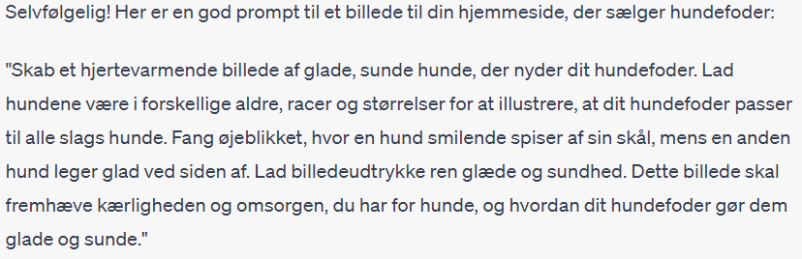
Den gode prompt
Vurder dit billede og uddyb, forfin, juster
Spørg ChatGPT måder at prompte billeder på
Fx ”Kom med et godt bud på en prompt til et billede. Billedet skal være til min hjemmeside, hvor jeg sælger hundefoder, og jeg vil gerne have et billede med nogle søde hunde”

Slide 46
Gode råd
Må jeg bruge billeder genereret af AI?
Hvad sker der med troværdigheden?
  Når du viser dine kunder billeder?
  Hvornår bliver den nye grænse overskredet?
  Vær især opmærksom, når der er mennesker involveret
Vær ærlig overfor kunder
Lovgivning kan ændre sig

Slide 47
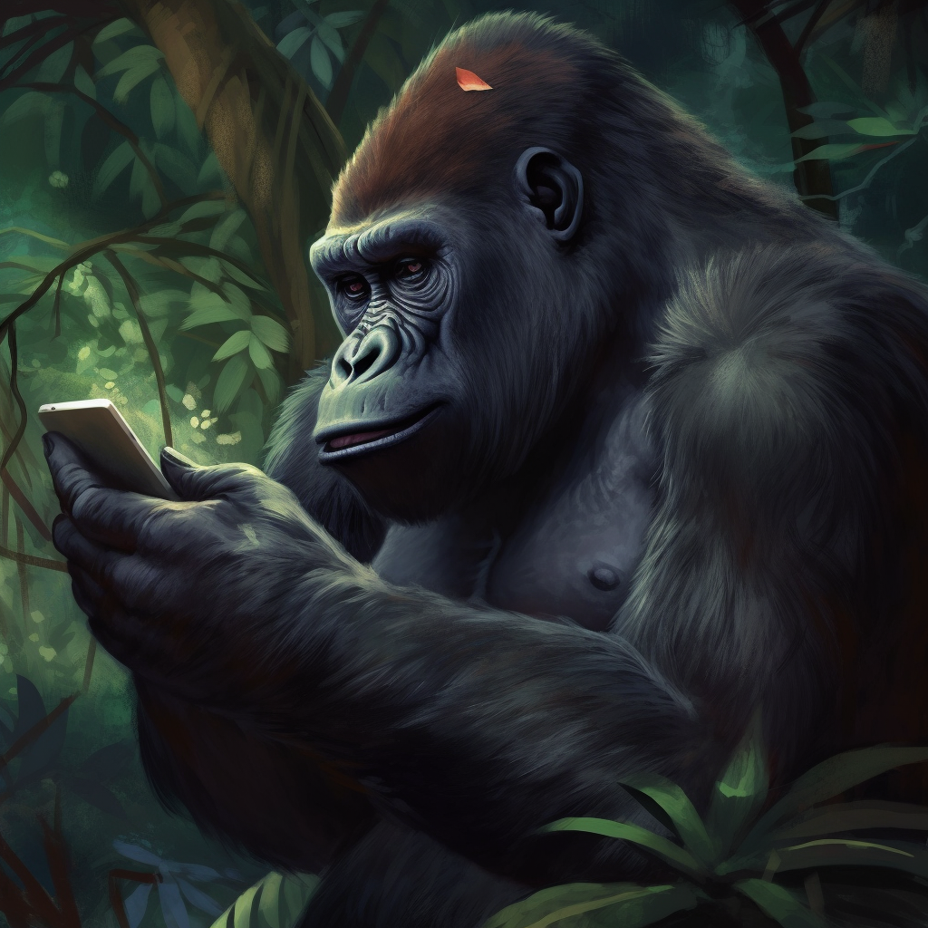
Næste gang:
Fokus på kundeservice ved hjælp af AI

Slide 48
God fornøjelse
– og tak for i dag

